Slide 1



RAPPORTO SULL’AVVOCATURA 2026
DIECI ANNI DI ANALISI E PROSPETTIVE
CENSIS
con la collaborazione del

Slide 2
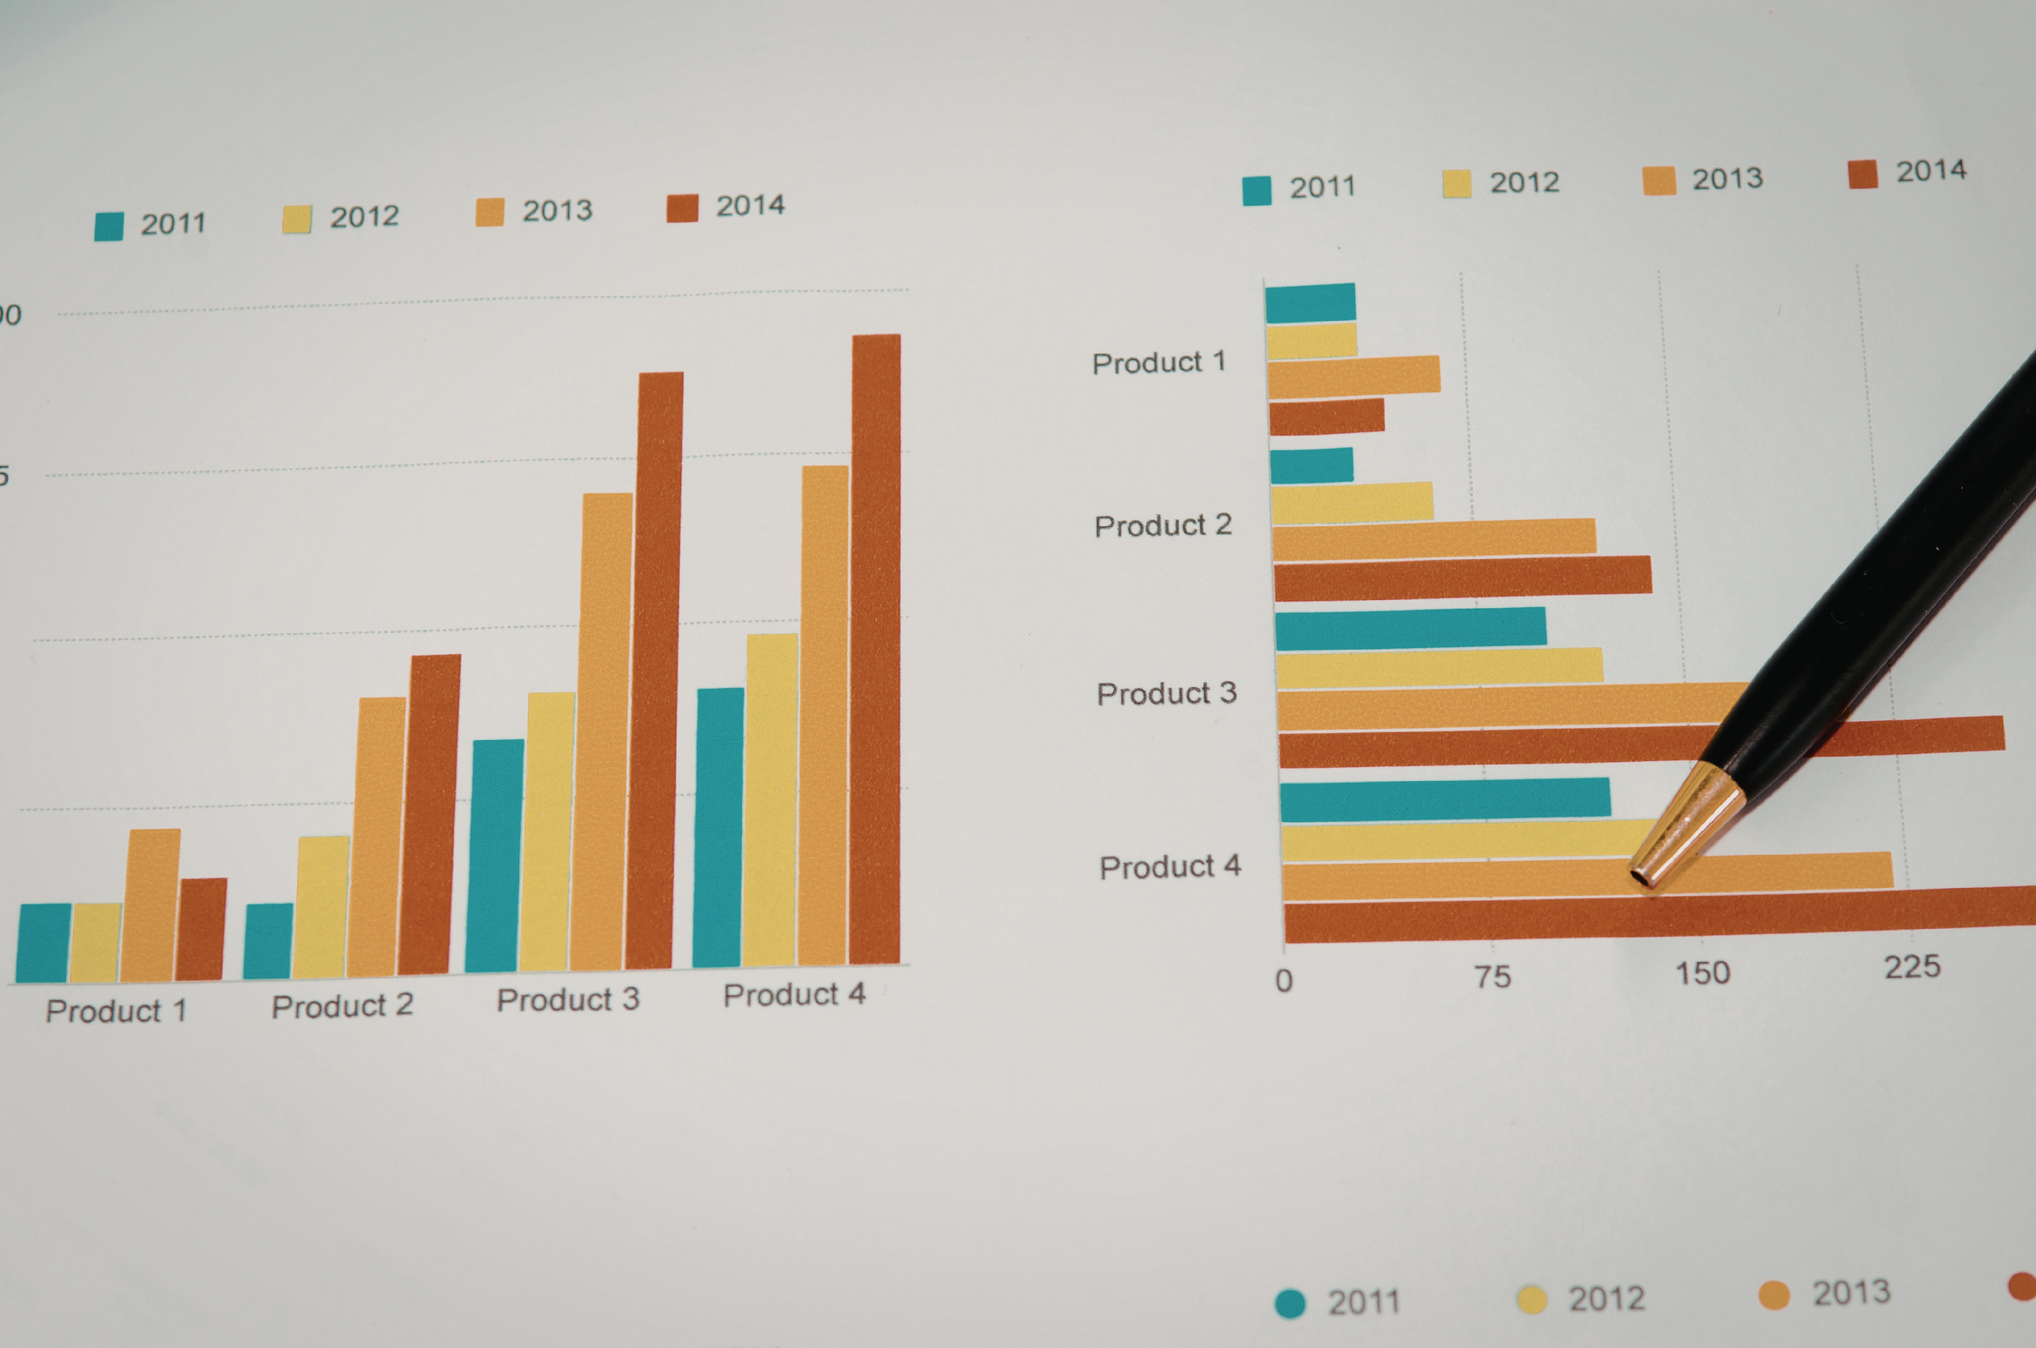





INDAGINE
2026
Le linee interpretative
L’evoluzione della professione negli ultimi dieci anni. Le dinamiche di lungo periodo e il quadro attuale: il calo degli iscritti, i mutamenti nei modelli professionali, il livello di stabilità economica della professione, la percezione che gli avvocati hanno della loro condizione professionale
Dimensione economica della professione e condizioni di reddito. Differenze territoriali, di genere, di età. Tendenze in atto: i miglioramenti e le criticità. La situazione previdenziale
L’impegno di Cassa Forense. Prestazioni a sostegno della professione, della famiglia, della salute. Attività di informazione e comunicazione
Identità e benessere dell’avvocato. Le ragioni che hanno spinto a intraprendere la professione forense. Benessere psicologico dell’avvocato. Utilizzo degli strumenti di IA e loro impatto sulla professione
Attrattività della professione forense. Calo delle immatricolazioni ai corsi di giurisprudenza. Strategie messe in atto. Selezione di nuovi talenti e giovani professionisti
Letture territoriali. Carico di lavoro, densità professionale e clima della professione a livello regionale e di distretto
I temi del Rapporto Avvocatura 2026

Slide 3
INDAGINE
2026
Gli strumenti di analisi
Indagine CAWI rivolta agli iscritti a Cassa Forense (30.709 rispondenti)
  Questionario centrato sui temi:
    condizione professionale attuale e in prospettiva
    scelta professionale e prospettive di carriera
    benessere psicologico
    intelligenza artificiale
    Cassa Forense e prestazioni rivolte agli avvocati
    dati anagrafici e strutturali
    Analisi qualitativa sull’attrattività della professione forense
Interviste in profondità a università e studi legali (testimoni privilegiati).
I numeri dell’Avvocatura (Ufficio Attuariale)
Iscritti, redditi e volume d’affari, pensioni
I temi del Rapporto Avvocatura 2026

Slide 4
INDAGINE
2026
L’evoluzione della professione negli ultimi dieci anni
Elaborazioni Censis su dati Cassa Forense

Slide 5
INDAGINE
2026
Dimensione economica della professione e condizioni di reddito
Indagine Censis, 2026

Slide 6
INDAGINE
2026
Dimensione economica della professione e condizioni di reddito
Indagine Censis, 2026

Slide 7
INDAGINE
2026
Prospettive future
Indagine Censis, 2026

Slide 8
INDAGINE
2026
Prospettive future
Indagine Censis, 2026

Slide 9
INDAGINE
2026
Prospettive future
Indagine Censis, 2026
Possibili più risposte

Slide 10
INDAGINE
2026
Come si sente, in generale, rispetto al suo equilibrio psicologico nella vita professionale di tutti i giorni? | In questa fase della sua attività sta pensando di lasciare la professione di Avvocato?
 | Sì | No
Sereno/a e soddisfatto/a | 3,3 | 9,3
A volte sotto pressione, ma in equilibrio | 31,7 | 59,0
Spesso stressato/a e fatico a gestire i carichi | 32,5 | 24,4
In forte difficoltà o in una situazione di crisi | 23,7 | 3,7
Preferisco non rispondere | 7,3 | 3,1
Altro | 1,5 | 0,6
Totale | 100,0 | 100,0
Benessere, identità e attrattività della professione
Possibili più risposte
Minore attrattività del corso di studi e della professione:
• perdita di appeal materiale e simbolico (meno garanzie di stabilità economica, riconoscimento sociale e prospettive di crescita)
• percorso di studi lungo e impegnativo, ritorni professionali meno immediati e spendibili rispetto ad altri percorsi (area Stem)
• scarto tra formazione teorica e dimensione applicativa (cosa significa “fare il giurista”?)
Indagine Censis, 2026

Slide 11
INDAGINE
2026
Benessere, identità e attrattività della professione
Possibili più risposte
Indagine Censis, 2026

Slide 12
INDAGINE
2026
Prestazioni di Cassa Forense ritenute più utili dagli avvocati
Per la professione: assistenza indennitaria per infortunio o malattia (70,3%)
Per la salute: copertura sanitaria assicurativa per i gravi eventi morbosi e i grandi interventi chirurgici (69,9%)
Per la famiglia: erogazioni in caso di familiari non autosufficienti con gravi disabilità (58,9%)
Priorità: tra i più giovani prevale la richiesta di rafforzare le prestazioni a sostegno della professione (52,7%, consolidamento dell’attività e alla stabilità reddituale).
Orientamento che tende a ridursi con l’età, pur restando la voce principale anche nelle coorti d’età intermedie. Per gli Over 64: priorità alla salute
Domanda di welfare e offerta di supporto e assistenza da Cassa Forense
Indagine Censis, 2026
Possibili più risposte

Slide 13
INDAGINE
2026
Domanda di welfare e offerta di supporto e assistenza da Cassa Forense
Indagine Censis, 2026
Possibili più risposte

Slide 14
INDAGINE
2026
Dopo la proliferazione: fattori convergenti e divergenti nell’evoluzione della professione
Recupero di una condizione professionale migliore, ma persistenza dei gap di reddito. Consolidare la ripresa senza polarizzare
Come si configura oggi lo studio dell’avvocato, fra continuismo e innovazione. Struttura organizzativa e tecnologia facilitano il cambiamento e la crescita
Fattori di rischio per il futuro e (dis)equilibrio soggettivo si traducono in domanda di welfare (e di supporto alla professione). Cresce l’attenzione al ruolo di Cassa Forense
Ridotto appeal degli studi giuridici, incertezza dei tempi di accesso alla professione e nel ritorno dell’investimento, difficile quotidianità dell’avvocato alla base della scarsa motivazione dei giovani
Le tante avvocature: carico di lavoro, densità professionale e condizioni di esercizio della professione a livello territoriale confermano l’esistenza di realtà difficilmente assimilabili

